Slide 1
Лыжная подготовка
Кукушкина Анастасия 11в

Slide 2
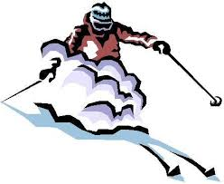
Эффективным средством укрепления здоровья, снижение заболеваемости является занятие физической культурой. Движение-предупреждение разного вида болезней, особенно связанные с сердечно-сосудистой, дыхательной и нервной систем. Движение-это и эффективное лечебное средство

Slide 3
По данным Минздрава России 90% детей страдают различными заболеваниями, а около половины из них хроническими. Все больше дает о себе знать малоподвижность детей - гиподинамия. При гиподинамии возникают негативные для ребенка последствия: нарушаются функции и структура органов, регуляции обмена веществ и энергии, снижается сопротивляемость растущего организма к изменяющим внешним условиям. Увеличивается в 2 раза число детей с заболеваниями органов зрения, слуха и кариеса. Когда известному Советскому хирургу Н.М. Амосову задали такой вопрос, в чем он видит будущее медицины, он ответил: « В физических упражнениях

Slide 4
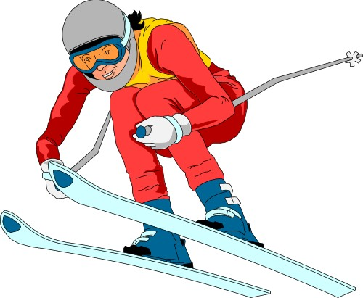
Ярким и очень увлекательным «средством от всех болезней» является Лыжный спорт.
Лы́жный спорт включает в себя лыжные гонки на различные дистанции, прыжки на лыжах с трамплина, лыжное двоеборье (лыжная гонка и прыжки на лыжах с трамплина), горнолыжный спорт, а также сноубординг. Он зародился вНорвегии в XVIII веке. С 1924 года лыжный спорт входит в программу зимних Олимпийских игр, чемпионаты мира проводятся с 1925 г. (официально с 1937 г.)

Slide 5
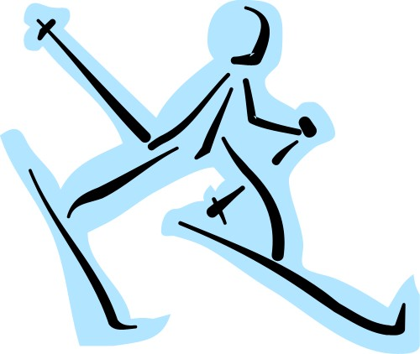
Лыжный спорт можно поделить на 4 большие категории.
Северные виды, или лыжные гонки, спортивное ориентирование на лыжах, прыжки на лыжах с трамплина, лыжное двоеборье (или северная комбинация) — прыжки на лыжах с трамплина с последующей лыжной гонкой.
Альпийские виды, или практически весь горнолыжный спорт: скоростной спуск, гигантский слалом, супергигантский слалом, слалом, горнолыжная комбинация, где чемпион определяется по сумме двух видов — скоростного спуска и слалома, а также командных соревнований.
Фристайл, или спуск на лыжах со склона с элементами акробатических прыжков и балета (могул, лыжная акробатика).
Сноубординг, или упражнения на одной «большой лыже» (специальной доске).

Slide 6
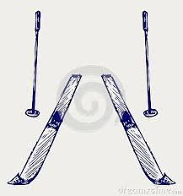
Существуют виды, включающие в себя элементы лыжного спорта, а также неолимпийские и малораспространенные виды лыжного спорта:
биатлон — гонки на лыжах со стрельбой из винтовки, очень популярный во многих странах отдельный вид спорта, входит в программу Олимпийских игр, как и лыжный спорт;
арчери-биатлон — гонка на лыжах со стрельбой из лука (иногда называется скай-арч);
skitour — элементы горнолыжного спорта, сочетаемые с небольшими путешествиями на лыжах (разновидность спортивного туризма);

Slide 7
О функциях лыжной подготовки мы уже поговорили, теперь бы хотелось поговорить о плюсах и минусах лыжной подготовки. Ниже будут предоставлены мнения (высказывания) о лыжной подготовке возрастной группы учеников от 13-18
К плюсам можно отнести:
-Это весело, покататься на воздухе, не за учебниками
-Можно «выпустить пар»
-Можно показать «на что способен»
-Поддерживаем форму
-Закаляемся

Slide 8
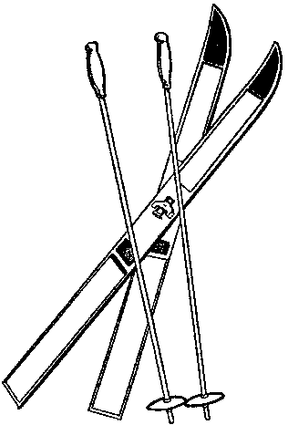
К минусам можно отнести:
-Лень переодеваться
-Отсутствие гигиены, т.к в душ в школе не сходишь (относится как к лыжам, так и к конькам)
-Есть вероятность себе что-нибудь сломать или получить иную травму
- Я не умею кататься, не заставляйте меня!
-Часто начинаем болеть после уроков физкультуры.

